Slide 1
Перевозки выделенным транспортом

Slide 2




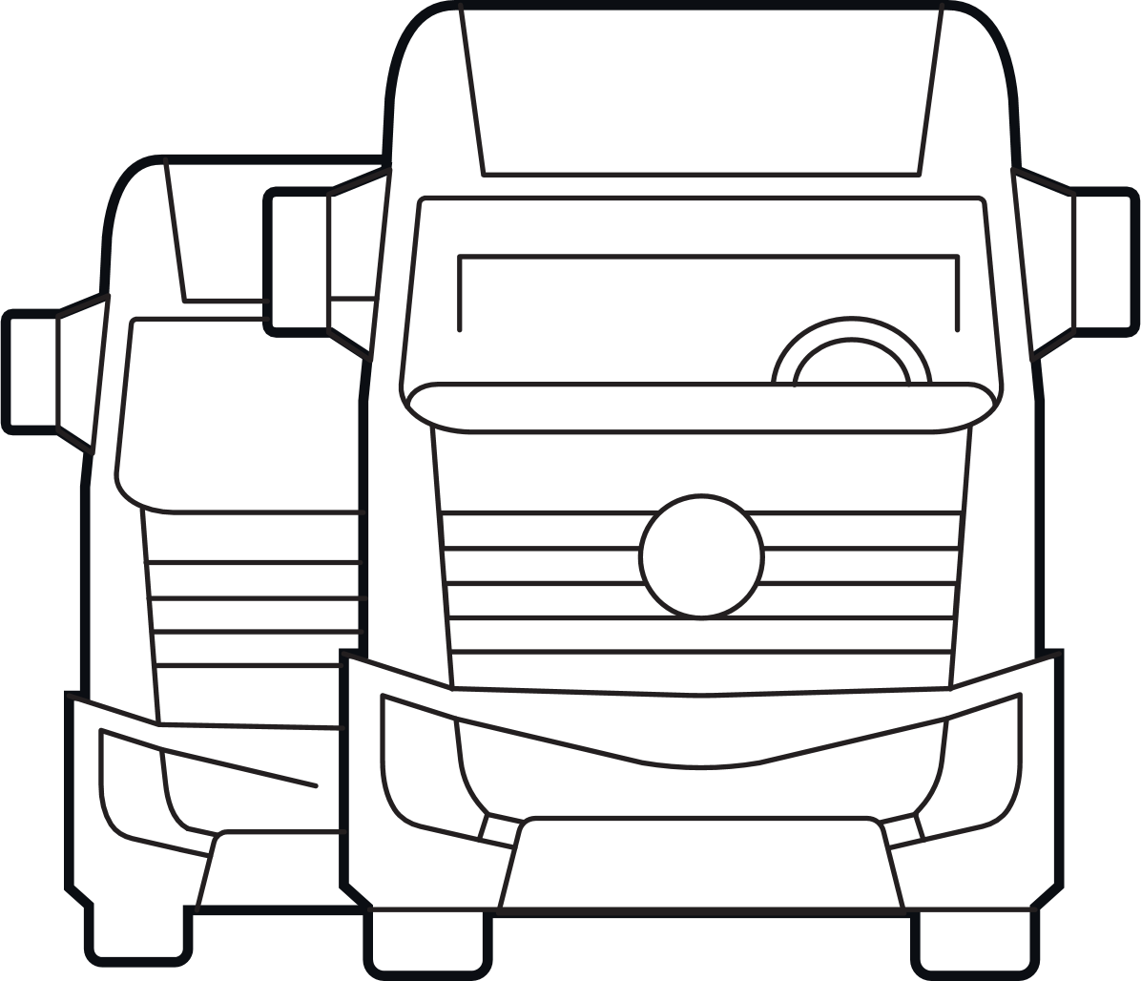



Перевозки выделенным транспортом
Преимущества
Сохранность груза.
Индивидуальные схемы загрузки и крепления груза в полуприцепе, проверка транспорта перед каждым рейсом, GPS-отслеживание, опытные водители. Все это обеспечивает сохранность груза на уровне 99,6%.
Комплексный подход.
Возможность работы в формате «единого окна», удобные
варианты перевозок «под потребность»: перевозки по графику/
по километражу/ разовые перевозки (spot).
Соблюдение сроков доставки груза.
98% рейсов прибудет без опозданий. Погрузка и выгрузка выполняется точно в указанную дату и время.
Фокус на потребностях клиента.
Экспертный подход к решению каждого запроса, разработка персональных решений, возможность зафиксировать тариф.
Гарантия закрытия заявок.
Разработаны форматы работы, при которых вывоз груза гарантируется, а условия фиксируются в договоре. Для перевозок по графику конверсия в закрытие заявок составляет 99,4%.
Страхование грузов.
Выгодные условия и сокращенные сроки рассмотрения претензий.
Удобный документооборот.
Работа через ЭДО, тщательное отслеживание документации, контроль правильности заполнения и сроков доставки.
Белая компания.
Прозрачные партнерские отношения,
работа в соответствии с договором без скрытых условий.

Slide 3
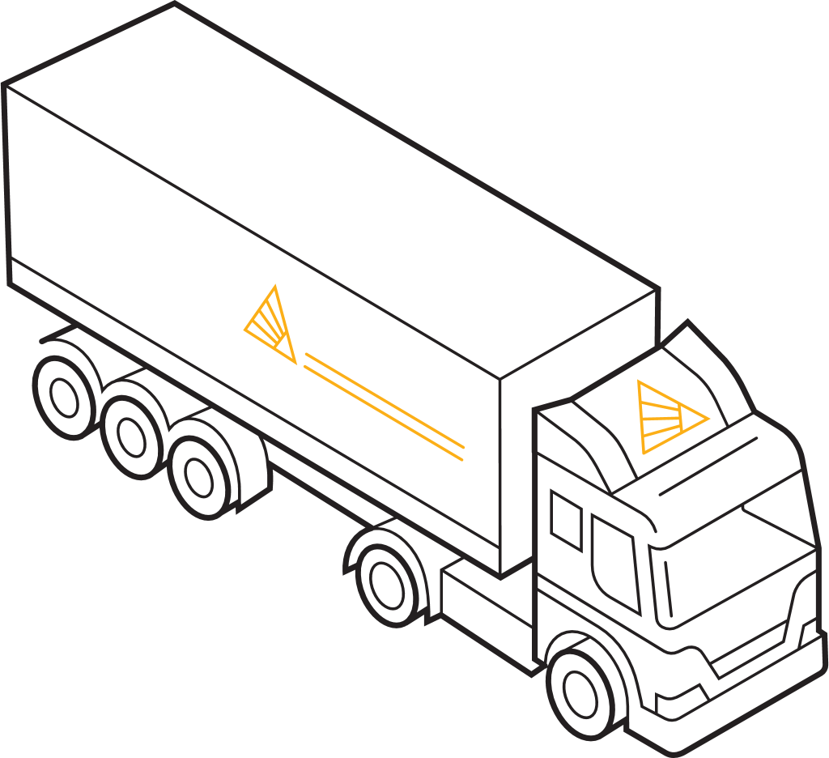
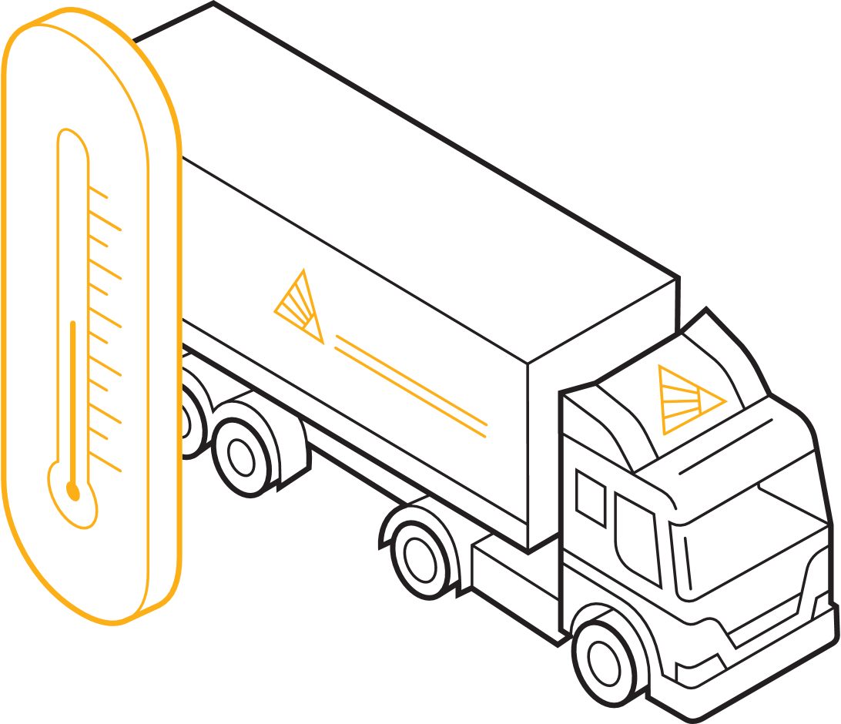

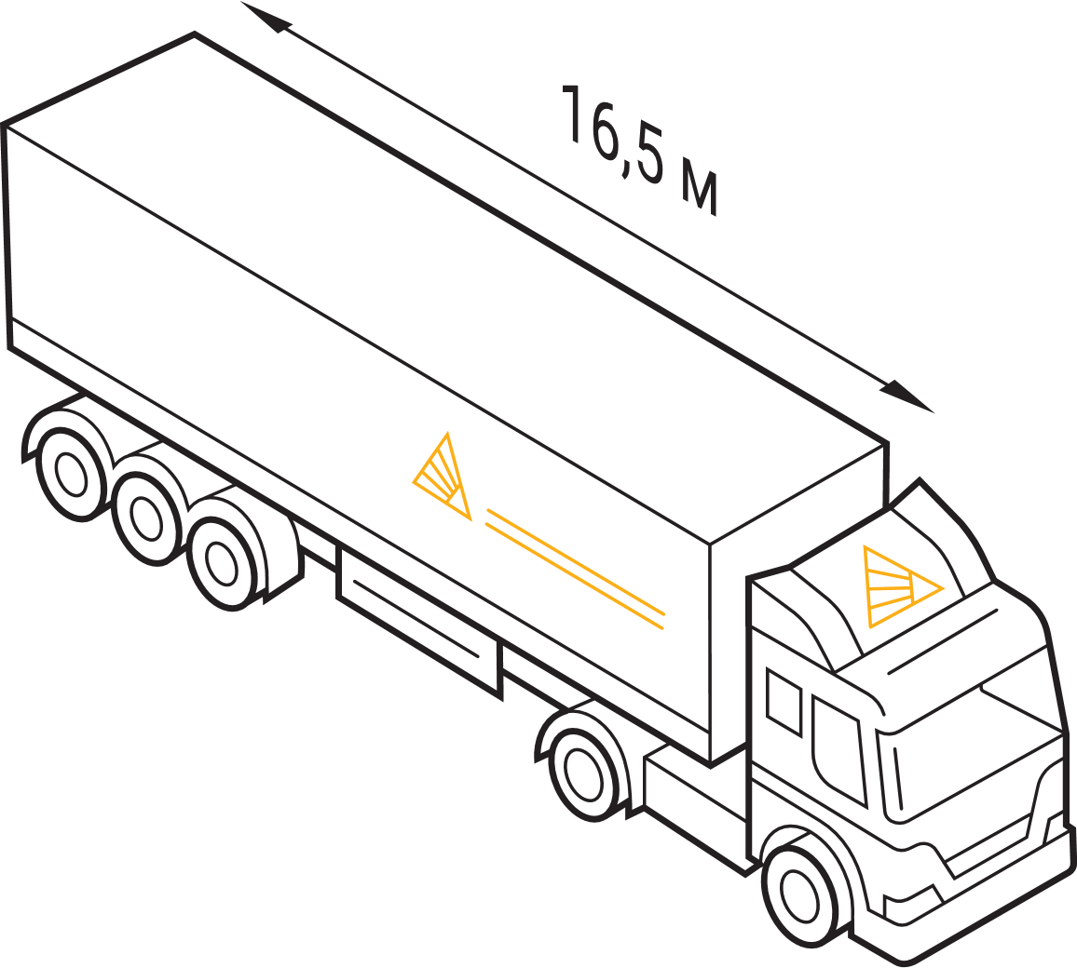

Перевозки выделенным транспортом
Наш автопарк
Собственный обновляемый автопарк, состоящий из более 9 000 различных транспортных средств грузоподъемностью
от 1,5 до 20 тонн (в т.ч. тягачи - Mercedes Benz, Scania, полуприцепы Kogel, Schmitz и др.).
Фуры с прицепами любых температурных режимов и типов погрузки
Малотоннажный транспорт
Евротент
Позволяет перевозить грузы, которые
не требуют особых условий перевозки.
Габариты: 13,6х2,4х2,7 м (ДхШхВ)
Объем: от 82 до 90 м³ (33 европалеты)
Виды погрузки: задняя, боковая, верхняя
Изотермический
с рефрижераторной установкой
Поддерживает нужную температуру в кузове
на протяжении всей транспортировки груза.
Для перевозок на небольшие дистанции можем
предоставить изотермический прицеп
без рефрижераторной установки.
Температурный режим: от +12^{о}С до -20^{о}С
Габариты: 13,4х2,4х2,6 м (ДхШхВ)
Объем: 85,7 м³ (33 европалеты)
Виды погрузки: задняя
Для перевозки небольших партий груза по городским и пригородным маршрутам.
Грузоподъемность: от 1,5 до 10 тонн
Объем: от 18 до 42 м³
Виды погрузки: задняя
Фургон
Надежный металлический прицеп
для перевозки дорогих и хрупких
грузов без требований
к температурному режиму.
Габариты: 14,9х2,5х2,7 м (ДхШхВ)
Объем: 101 м³ (36 европалет)
Виды погрузки: задняя
Тент 110 м³
Для перевозки объемных грузов.
Вместимость больше на 20%.
Габариты: 16,5х2,4х2,7 м (ДхШхВ)
Объем: до 110 м³ (40 европалет)
Виды погрузки: задняя, боковая, верхняя
Подробнее о перевозках транспортом от 1,5 до 10 тонн >>>

Slide 4
Перевозки выделенным транспортом
Перевозки по утвержденному плану (по графику)
Отправки по заранее составленному плану: гарантия подачи транспорта по согласованным направлениям.
Варианты графика
По дням.
Вы выбираете направления, дни недели или даты, когда необходимо подать транспорт. Наша машина приезжает точно в указанное время.
Пример: ООО «ХХХ» необходимо в марте каждый понедельник и четверг по 5 машин для отправок из Санкт-Петербурга в Москву.
По объему.
Фиксируем направления и количество рейсов без указания точных дат. Равномерно предоставляем определенное количество машин в течение месяца.
Пример: ООО «ХХХ» необходимо в марте в сумме
50 еврофур для перевозки из Москвы в Краснодар.
Преимущества
Гарантированная подача транспорта: машины для ваших грузов мы назначим в первую очередь
Возможность зафиксировать стоимость
Транспорт грузоподъемность от 1,5 до 20 т с различными видами полуприцепов: тентованными, изотермическими и рефрижераторными
Гибкая тарифная политика в зависимости от дня отправки груза
Экономия времени на поиск транспорта
Наличие пропусков на въезд грузового транспорта на территорию Москвы

Slide 5

Перевозки выделенным транспортом
Перевозки в свободном режиме (спот)
Отправки по запросу клиента без привязки к датам и количеству машин: услуга оказывается при наличии свободных машин в регионе.
Преимущества
Подходит для разовых или срочных перевозок
Возможность зафиксировать стоимость
Транспорт грузоподъемность от 1,5 до 20 т с различными видами полуприцепов: тентованными, изотермическими и рефрижераторными
Гибкая тарифная политика в зависимости от дня отправки груза
Широкая география перевозок: работаем
на всей территории РФ
Наличие пропусков на въезд грузового транспорта на территорию Москвы

Slide 6
Перевозки выделенным транспортом
Городские и пригородные перевозки
Перевозки еврофурами в рамках города и пригорода
3 пакетных предложения
Классический*
Заказ транспорта до 8 часов
с пробегом до 200 км в радиусе 50 км. Подача круглосуточно.
В Москве и Санкт-Петербурге возможна подача транспорта
с изотермическим полуприцепом
и рефрижераторной установкой.
Гарантированный
Заказ транспорта до 10 часов
с пробегом до 300 км внутри одного города (пригорода) с гарантированной подачей по графику. Подача круглосуточно.
Действует в городах:
Санкт-Петербург, Москва.
Возможна подача транспорта
с изотермическим полуприцепом
и рефрижераторной установкой.
Городской
Заказ транспорта до 6 часов с пробегом
до 100-150 км. Подача круглосуточно.
Действует в городах:
Санкт-Петербург, Москва.
Возможна подача транспорта
с изотермическим полуприцепом
и рефрижераторной установкой.
Условия оказания перевозки: при наличии свободного транспорта в регионе.
Преимущества
Количество адресов погрузки и выгрузки не ограничено
Перевозка большого объема груза на короткие расстояния
Фиксированная ставка за перевозку
Наличие пропусков на въезд грузового транспорта на территорию Москвы
*География ограничена, предложение действует при наличии свободного транспорта в регионе

Slide 7
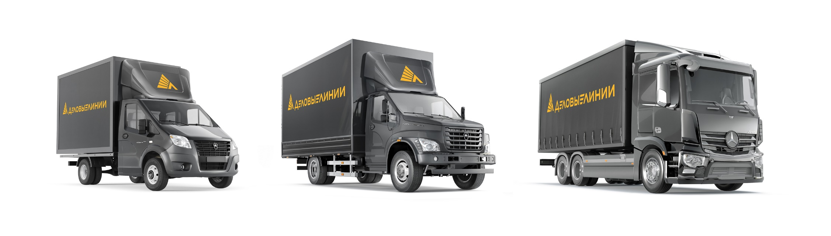
Перевозки выделенным транспортом
Транспорт с водителем в любое время*
Транспорт на любой срок от 7 дней, чтобы вы могли перевозить столько, сколько нужно – вне зависимости от объема перевозок и расстояния.
Условия оказания услуги
Вы можете корректировать маршруты под ваши задачи, планировать загрузку без четкой привязки к дате и времени. Техническое обслуживание транспорта и организацию рейсов мы берем на себя.
Преимущества
Различные типы транспорта и полуприцепов под ваши задачи и объем груза от 1,5 до 20 тонн
Гарантированная подача транспорта в установленное время 24/7
Фиксированная стоимость на весь период. Вы можете планировать бюджет заранее,
без риска скачка ставок
Документальное сопровождение и техническое обслуживание на стороне компании
Наличие пропусков на въезд грузового транспорта на территорию Москвы
*Услуга не предоставляется в Калининграде и Калининградской области

Slide 8
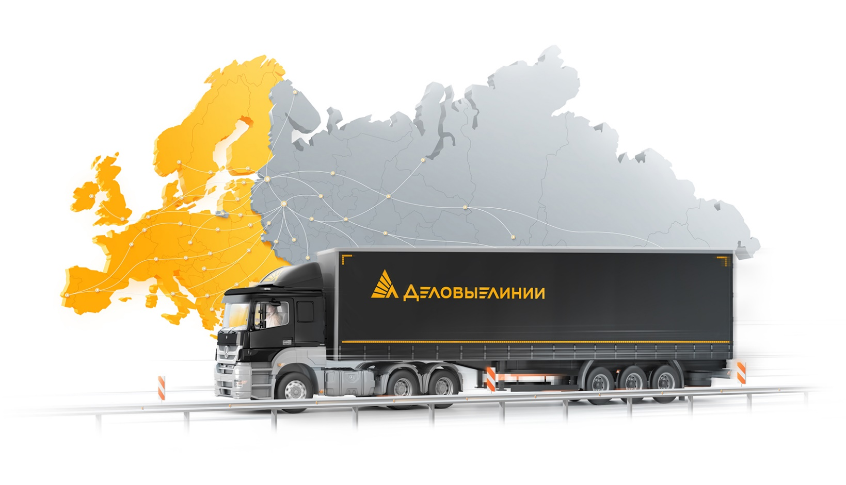
Перевозки выделенным транспортом
Перевозки за рубеж
Отправки из любого города РФ в страны ЕАЭС, Китай, Азербайджан, Узбекистан, Грузию, Монголию, Таджикистан и Туркменистан или в обратном направлении.
Условия
Мы подадим машину в течение 7 дней после оформления договора-заявки. Застрахуем груз на время всей перевозки — при движении по РФ и за границей.
Услуга предоставляется без таможенного оформления. Для международной перевозки мы используем фуры
с тентованными полуприцепами.
При заказе международной перевозки наши услуги облагаются ставкой НДС 0%.
Дополнительно:
Транзитные перевозки по России как часть международного рейса
Заезды на дополнительные адреса за границей и на территории РФ

Slide 9

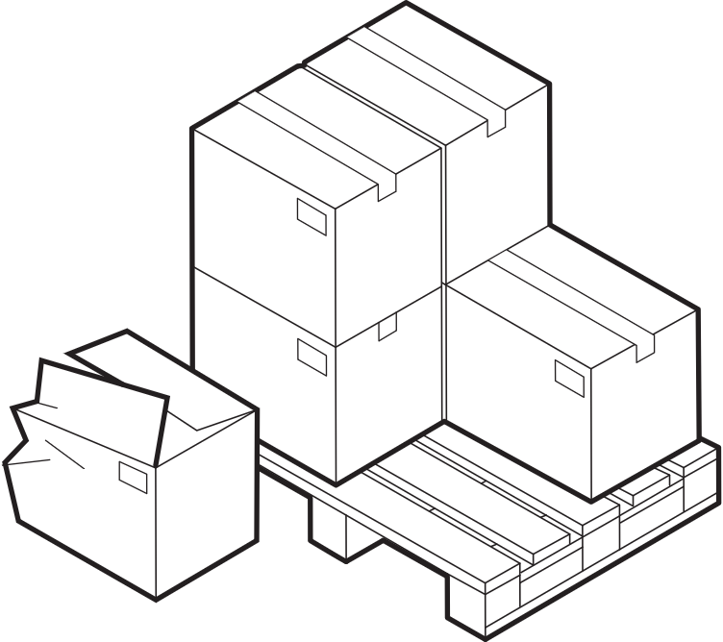
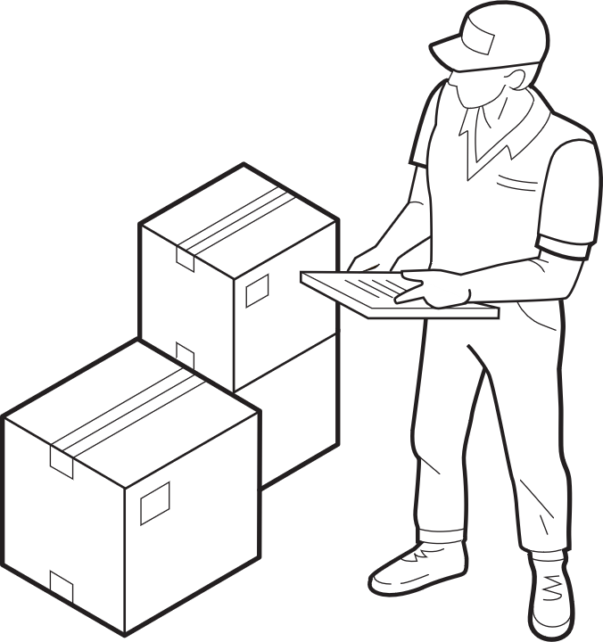

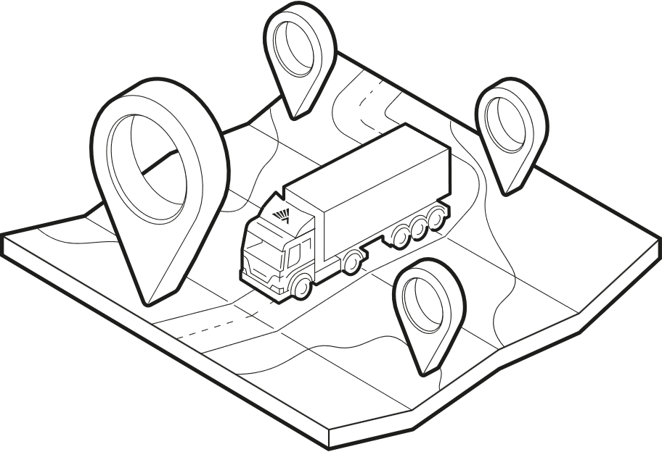

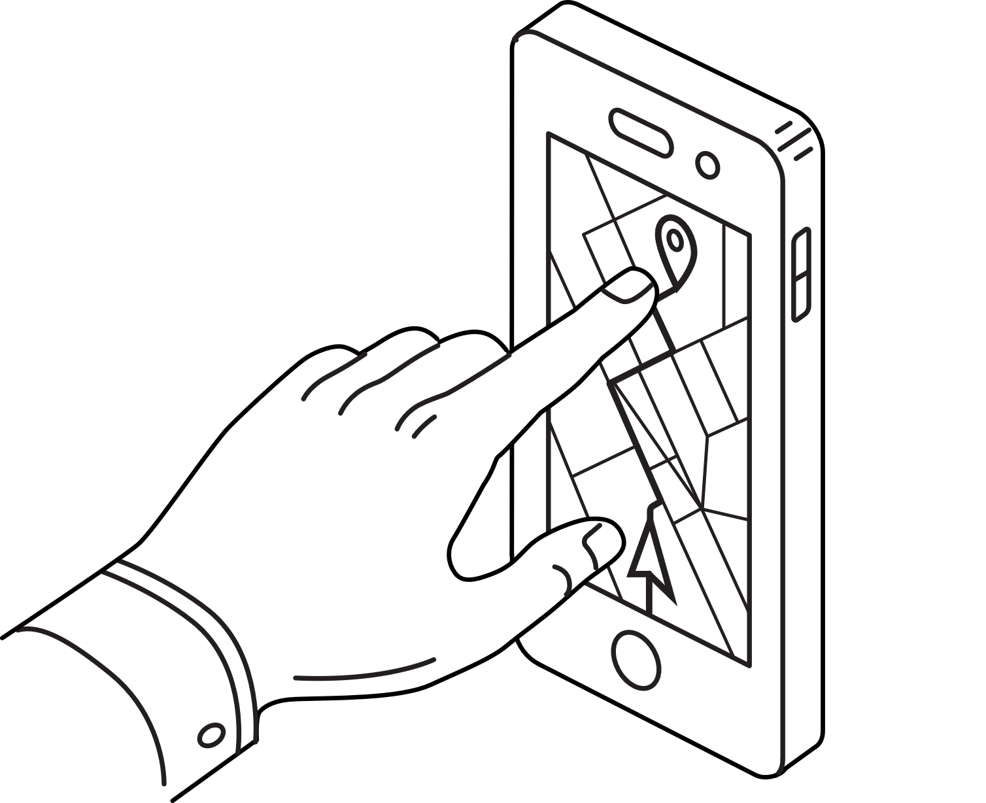
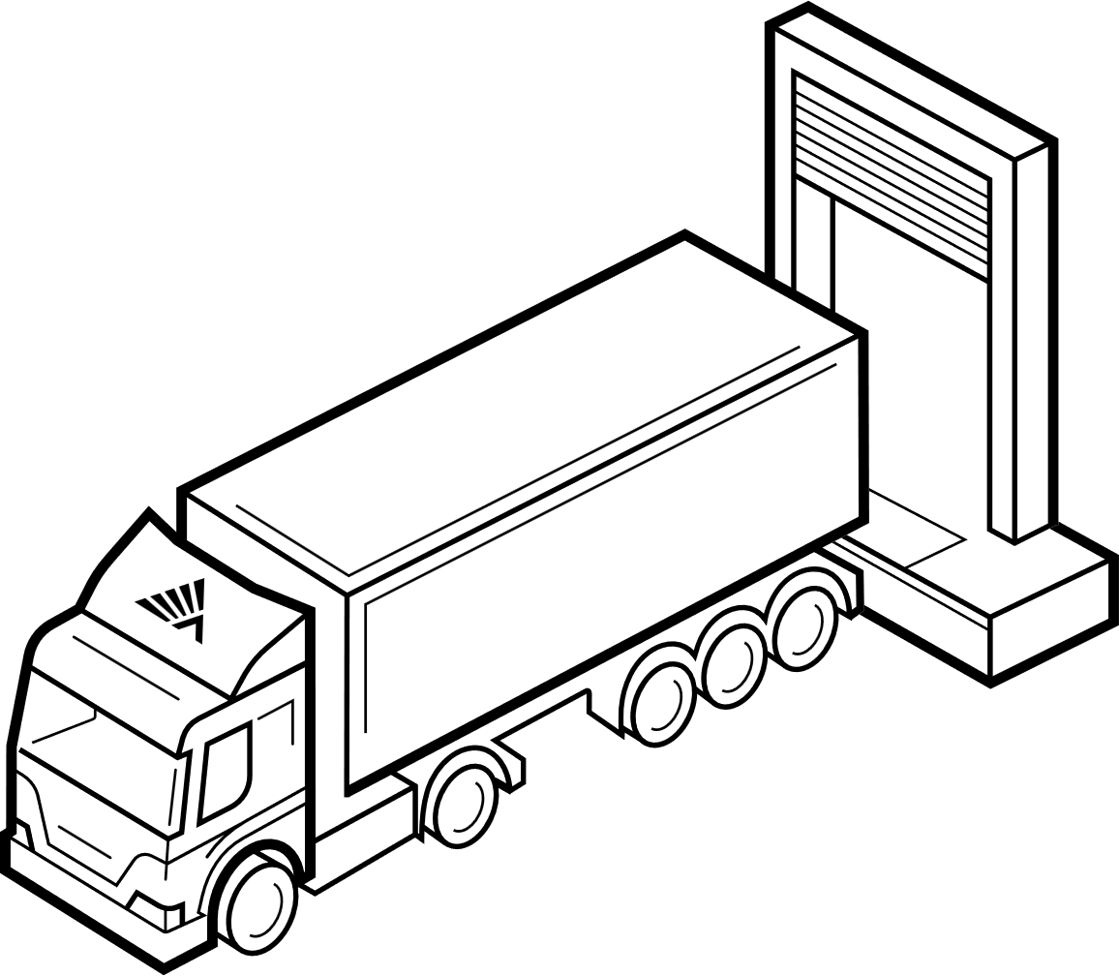
Перевозки выделенным транспортом
Дополнительные услуги
Дополнительный адрес загрузки или выгрузки
Добавление дополнительного адреса в черте города или дополнительного населенного пункта по маршруту следования
Перепалетирование
Восстановление целостности формы и упаковки палеты при выгрузке
Пересчет мест
Пересчет количества грузомест при загрузке и выгрузке
Услуги страхования
Выгодные условия и сокращенные сроки рассмотрения претензий
Отслеживание ТС
Предоставление данных о местоположении транспорта, задействованного в перевозке
Хранение в полуприцепе
Хранение груза в транспортном средстве в случае,
если получатель не может принять груз в расчетное время
Предоставление данных GPS
по перевозке
Отчет с данными GPS-навигации транспорта, осуществившего перевозку груза
Выгрузка на пандус
Выгрузка палет из еврофуры на пандус

Slide 10
Спасибо за внимание!

